Slide 1
Chương 5: Các BUS trong CPU và PC
Mục đích: hiểu về BUS, đường đi của dữ liệu trong CPU
Nội dung:
  1. Chức năng và thông số của BUS
  2. BUS trong CPU
  3. Trọng tài BUS
  4. Một số loại BUS(extension for student)

Slide 2
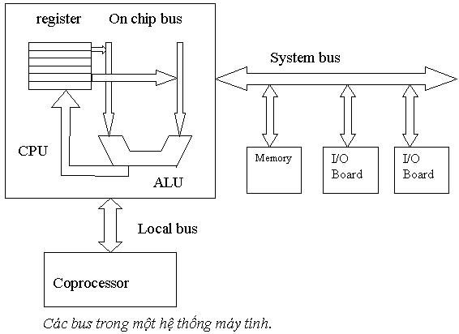
1. Chức năng và thông số của BUS(1)
Các khối riêng rẽ trong bản thân các Chip và các đường truyền số liệu rất đa dạng
Phải nối chung tất cả các lối vào/lối ra của các khối riêng rẽ với nhau lên một hệ thống các đường dẫn chung
Hệ thống này được gọi là BUS

Slide 3
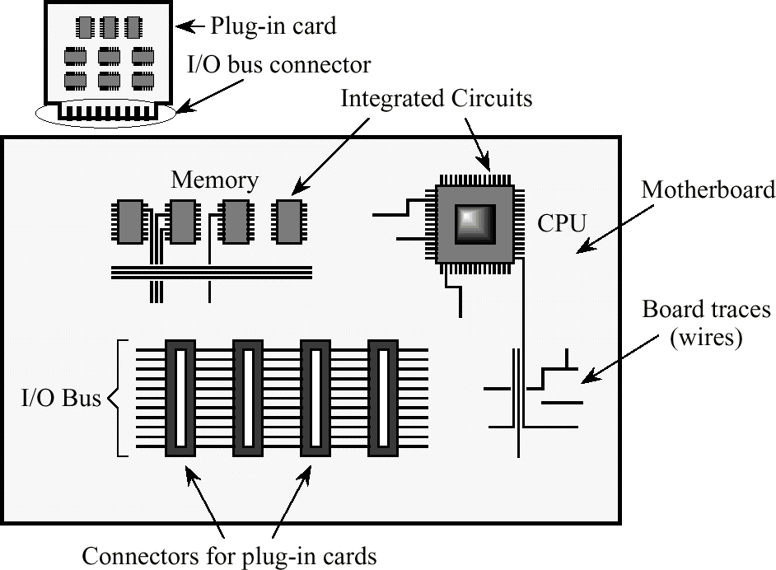
1. Chức năng và thông số của BUS(1): Example
  A simplified motherboard of a personal computer:

Slide 4
1. Chức năng và thông số của BUS(2)
Các bộ phận được nối lên bus phải có khả năng được cắt ra hoặc nối trở lại theo lệnh của điều khiển
  Lúc một output được cắt ra khỏi BUS, nó ở trạng thái trở kháng cao (High impedance, Hi-Z).
Tại một thời điểm, tối đa chỉ có một output được cấp số liệu lên bus.
Mỗi thời điểm một output thường cần phải đồng thời cấp số liệu cho nhiều input
  Nên cần phải có khả năng phát ra ở mức logic cao hoặc nuốt vào ở mức logic thấp
  Một dòng điện lớn tới vài chục mA cấp cho các input đó, đóng vai trò tải của output

Slide 5
1. Chức năng và thông số của BUS(3)
Thông số đặc trưng cho đường bus là trở kháng vào của nó (gồm có điện trở thuần và dung kháng)
Thường điện trở thuần khoảng vài KΩ là thoả mãn yêu cầu của output, chỉ có dung kháng của bus gây khó khăn cho các thiết bị output, (vì nó cản trở tăng tốc độ biến thiên của các mức điện áp trên bus)
Dung kháng được xem là thông số đặc trưng của bus.
Ví dụ: xét trường hợp một bus có điện dung vào 100 pF. Nếu muốn tốc độ biến thiên điện áp trên bus là du/dt =2V/10ns thì thiết bị output phải nuốt được dòng điện điện dung là
  i = dq/dt = C(du/dt) = 20 mA.
Các thiết bị nối vào bus được phân thành 3 nhóm:
  Output cấp số liệu cho bus.
  Input nhận số liệu từ bus.
  In/Out khi là input, khi là output

Slide 6
2. BUS trong máy tính
2.1. BUS trong CPU và BUS He thong
2.2. BUS đồng bộ
2.3. BUS không đồng bộ

Slide 7
2.1. BUS trong CPU(1)
Trong CPU có:
  Một hệ thống các bus dùng để truyền số liệu, lệnh, các tín hiệu điều khiển, v.v. giữa các khối bên trong của CPU
  Một hệ thống các bus đưa ra ngoài qua các chân của CPU
Các đường bus trong được điều khiển bởi khối điều khiển tuỳ thuộc vào nội dung lệnh đuợc giải mã hoặc theo các điều khiển ngắt của bên ngoài đưa vào vi xử lý
  Các đường bus này hoạt động theo nhịp của một clock bên trong CPU

Slide 8
2.1. BUS trong CPU(2)
Các bus trong CPU truyền số liệu giữa các khối với nhau có hai loại: một chiều và hai chiều
Hệ các đường bus nối với các khối bên ngoài CPU gồm 20 đường địa chỉ (AD₀ - AD₁₉), 8 đường số liệu (D₀-D₇), và các đường thuộc bus điều khiển
Khối điều khiển phát các tín hiệu điều khiển các bus.
Bus CPU là đường truyền dẫn giữa CPU và các chip hỗ trợ trung gian
  Những chip hỗ trợ gọi là bộ chip (chip set)
  Bus này dùng để truyền dữ liệu giữa CPU và bus hệ thống chính hoặc giữa CPU và cache ngoài
Bus CPU bao gồm bus dữ liệu, bus địa chỉ và bus điều khiển

Slide 9
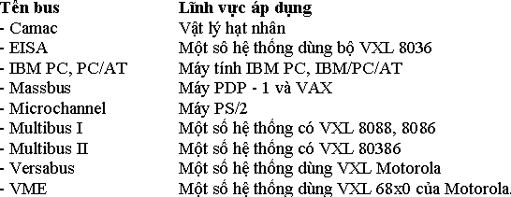
2.1. BUS trong CPU(3)
Một số loại bus được dùng phổ biến:

Slide 10
2.1. BUS trong CPU(4)
Phân loại bus theo ba cách:
  Theo tổ chức phần cứng (như các loại bus nêu trên)
  Theo nghi thức truyền thông (bus đồng bộ và không đồng bộ).
  Theo loại tín hiệu truyền trên bus (bus địa chỉ, bus dữ liệu ...)

Slide 11
2.1. BUS trong CPU(5)
Sự làm việc của các bus:
  Hai loại thiết bị nối với bus:
    Loại tích cực có thể đòi hỏi truyền thông tin trên bus gọi là chủ bus (master)
    Loại thụ động chờ các yêu cầu từ các thiết bị khác gọi là tớ( phụ thuộc) bus (slave)
  Ex: Khi CPU ra lệnh cho bộ điều khiển đĩa đọc/ghi một khối dữ liệu thì CPU là master còn bộ điều khiển đĩa là slave
  Khi bộ điều khiển đĩa ra lệnh cho bộ nhớ nhận dữ liệu mà nó đọc từ đĩa thì nó lại giữ vai trò của master

Slide 12
2.1. BUS trong CPU(6)
Bus Driver và Bus Receiver:
  Tín hiệu điện mà các thiết bị trong máy tính phát ra thường không đủ mạnh để điều khiển được bus
  Hầu hết các bus master được nối với bus thông qua một chip được gọi là bus driver
    Là bộ khuyếch đại tín hiệu số
  Hầu hết các slave bus được nối với bus thông qua bus receiver
  Đối với các thiết bị có thể khi thì đóng vai trò master, khi thì đóng vai trò slave, sử dụng một chip kết hợp, gọi là transceiver
    Các chip này đóng vai trò ghép nối và thường là các thiết bị 3 trạng thái

Slide 13
2.1. BUS trong CPU(7)
Bus có các đường địa chỉ, đường số liệu và đường điều khiển
  Không nhất thiết phải có ánh xạ một - một giữa các tín hiệu ở các chân ra của MPU và các đường dây của bus
Vấn đề quan trọng nhất liên quan đến thiết kế bus là:
  Nhịp đồng hồ bus (sự phân chia thời gian, hay còn gọi là bus clocking)
  Cơ chế trọng tài bus (bus arbitration), xử lý ngắt và xử lý lỗi

Slide 14
2.2. BUS đồng bộ(1) - Synchronous Bus
Bus đồng bộ có một đường dây điều khiển bởi một bô dao động thạch anh
  Tín hiệu trên đường dây này có dạng sóng vuông, với tần số thường nằm trong khoảng 5MHz - 50 MHz
Mọi hoạt động bus xảy ra trong một số nguyên lần chu kỳ dao động gọi là chu kỳ bus
  T1 bắt đầu bằng sườn lên của tín hiệu đồng hồ Φ
    Trong một phần thời gian của T1, MPU đặt địa chỉ của byte cần đọc lên bus địa chỉ
    Sau khi tín hiệu địa chỉ được thiết lập giá trị mới, MPU đặt các tín hiệu: tín hiệu (memory request, truy cập bộ nhớ không phải thiết bị I/O; còn tín hiệu (Read) chọn Read.

Slide 15
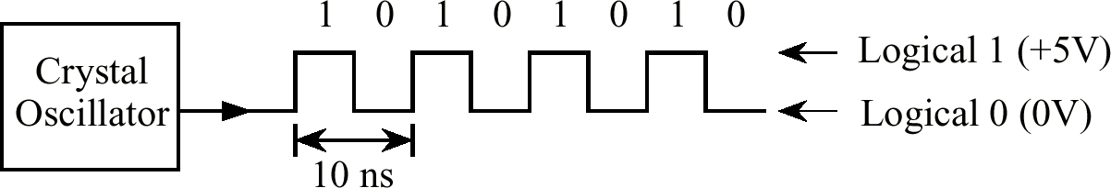
2.2. BUS đồng bộ(1) - Synchronous Bus
Chu ky Bus

Slide 16
2.2. BUS đồng bộ(2)
Chu kỳ BUS(tiếp):
  T2 là thời gian cần thiết để bộ nhớ giải mã địa chỉ và đưa dữ liệu lên bus dữ liệu.
  T3 tại sườn xung xuống của T3:
    MPU nhận dữ liệu trên bus dữ liệu
    Chứa vào thanh ghi bên trong MPU và chốt dữ liệu
    MPU đảo các tín hiệu

Slide 17
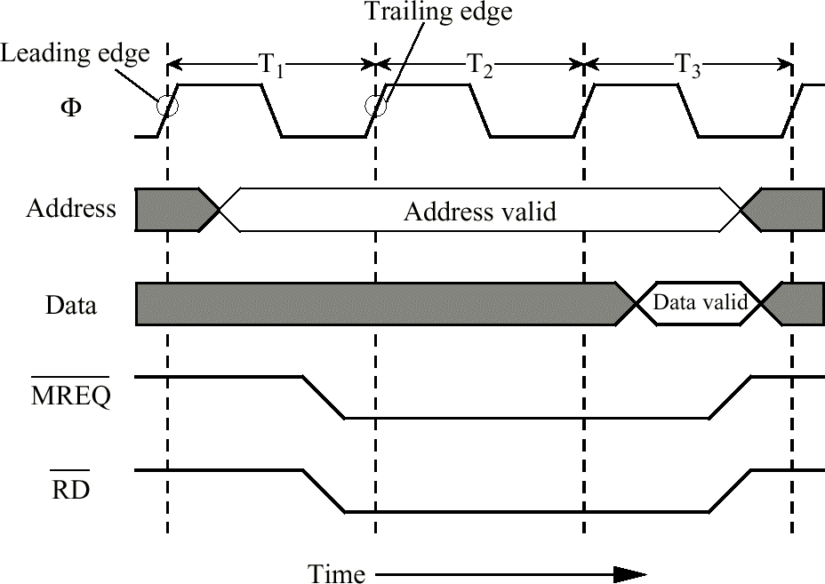
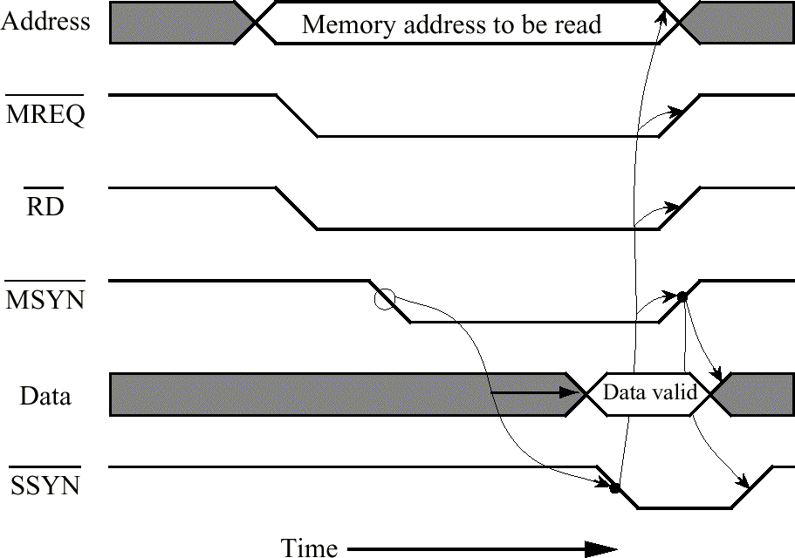

Slide 18
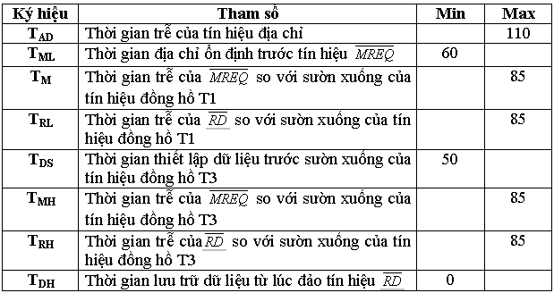
2.2. BUS đồng bộ(3)
Giá trị của một số thông số thời gian

Slide 19
2.2. BUS đồng bộ(4)
T_{AD}: theo giản đồ thời gian, T_{AD}<=110ns
  Thông số do nhà sản xuất đảm bảo
  MPU sẽ đưa ra tín hiệu địa chỉ không chậm hơn 110ns tính từ thời điểm giữa sườn lên của T1
T_{DS}: Giá trị nhỏ nhất là 50ns
  Thông số này cho phép dữ liệu được đưa ra ổn định trên bus dữ liệu ít nhất là 50ns trước thời điểm giữa sườn xuống của T3
  Yêu cầu về thời gian này đảm bảo cho MPU đọc dữ liệu liệu tin cậy
T_{ML}: Đảm bảo rằng tín hiệu địa chỉ sẽ được thiết lập trước tín hiệu ít nhất là 60ns

Slide 20
2.2. BUS đồng bộ(5)
T_{M}, T_{RL}:
  Cả hai tín hiệu và là tích cực trong khoảng thời gian 85ns tính từ thời điểm xuống của xung đồng hồ T1
  Trong trường hợp xấu nhất, chip nhớ chỉ có 250 + 250 - 85- 50 = 365ns sau khi hai tín hiệu trên là tích cực để đưa dữ liệu ra bus
  Bổ sung thêm sự bắt buộc thời gian với tín hiệu đồng hồ
T_{MH}, T_{RH}:
  Hai đại lượng này cho biết cần có bao nhiêu thời gian để các tín hiệu và sẽ được đảo sau khi dữ liệu đã được MPU đọc vào.
T_{DH}:
  Cho biết bộ nhớ cần phải lưu dữ liệu bao lâu trên bus sau khi tín hiệu đã đảo

Slide 21
2.2. BUS đồng bộ(6)
Block Transfer, truyền tải khối dữ liệu
  Một số bus đồng bộ còn hỗ trợ truyền dữ liệu theo khối
  Khi một thao tác đọc/ghi bắt đầu, bus master báo cho slave biết có bao nhiêu byte cần truyền đi
  slave sẽ liên tục đưa ra mỗi chu kỳ một byte, cho đến khi đủ số byte được thông báo
  Khi đọc dữ liệu theo khối, n byte dữ liệu cần n+2 chu kỳ, thay cho 3n chu kỳ như trước
Dia chi cac byte du lieu trong khoi du lieu can lien tuc?

Slide 22
2.3. BUS không đồng bộ(1)
Bus không đồng bộ không sử dụng một xung đồng hồ định nhịp
Chu kỳ có thể kéo dài tuỳ ý và có thể khác nhau đối với các cặp thiết bị trao đổi tin khác nhau

Slide 23
2.3. BUS không đồng bộ(5)
Thực tế phần lớn các bus đang được sử dụng là loại bus đồng bộ
  Do các hệ thống sử dụng bus đồng bộ là dễ thiết kế hơn
  CPU chỉ cần chuyển các mức tín hiệu cần thiết sang trạng thái tích cực là các chip nhớ đáp ứng ngay, không cần tín hiệu phản hồi
  Chỉ cần các chip được chọn phù hợp thì mọi hoạt động đều ổn

Slide 24
3. Trọng tài BUS
Để giải quyết vấn đề tranh chấp khi có từ hai thiết bị trở lên đồng thời muốn làm chủ bus
Hai loại trọng tài BUS:
  3.1. Trọng tài BUS tập trung
  3.2. Trọng tài BUS không tập trung

Slide 25
3.1. Trọng tài BUS tập trung(1)
Một trọng tài bus duy nhất sẽ quyết định thiết bị nào được là chủ bus tiếp theo
Trọng tài chỉ có thể biết là có yêu cầu chiếm dụng bus hay không, không biết có bao nhiêu đơn vị muốn chiếm bus
Khi trọng tài bus nhận được một yêu cầu:
  Phát ra một tín hiệu cho phép trên đường dây bus grant (cho dùng bus)
  Đường dây bus grant nối qua tất cả các thiết bị vào/ra theo kiểu nối tiếp
Khi thiết bị nằm gần trọng tài nhất nhận được tín hiệu cho phép
  Kiểm tra xem có phải chính nó đã phát yêu cầu chiếm bus không
  Nếu đúng thì chiếm lấy bus và không truyền tiếp tín hiệu cho phép trên đường dây
  Nếu không tiếp tục truyền tín hiệu cho phép tới thiết bị kế tiếp trên đường dây

Slide 26
3.1. Trọng tài BUS tập trung(2)
Trọng tài bus tập trung có một mức, mắc nối tiếp
bus request
Bus arbittrtion
Device 1
Device 2
Device 3
Device 4

Slide 27
3.1. Trọng tài BUS tập trung(3)
Một số loại bus có nhiều mức độ ưu tiên
  Mỗi mức ưu tiên có một đường dây yêu cầu bus và một đường dây cho chiếm bus
Mỗi thiết bị trong hệ thống máy tính nối với một trong các mức yêu cầu bus
Ví dụ: Trọng tài bus tập trung có hai mức, mắc nối tiếp
bus request
Bus arbittrtion
Device 1
Device 2
Device 3
Device 4

Slide 28
3.2. Trọng tài BUS không tập trung (1)
Không cần sử dụng một đơn vị riêng làm trọng tài bus
  Giảm được giá thành phần cứng
Kiểu trọng tài BUS không tập trung thường dùng: multibus

Slide 29
3.2. Trọng tài BUS không tập trung (2)
Trọng tài bus không tập trung trong multibus:
  Cho phép có thể lựa chọn cơ chế trọng tài bus không tập trung hoặc không tập trung
bus request
bus busy
bus arbitration
I O
Device 1
I O
Device 2
I O
Device 3
I O
Device 4

Slide 30
3.2. Trọng tài BUS không tập trung (3)
Sử dụng 3 đường dây, không phụ thuộc vào số lượng thiết bị nối với bus:
  Yêu cầu chiếm dụng bus (bus request)
  Trạng thái bus (bus busy), được bus master đặt ở mức tích cực
  Trọng tài bus, được mắc nối tiếp qua các thiết bị
Khi không có thiết bị nào yêu cầu chiếm bus, đường dây trọng tài bus truyền mức tích cực tới tất cả các thiết bị
Khi một đơn vị nào đó muốn chiếm dụng bus
  Kiểm tra bus có rỗi không
  Kiểm tra đầu vào của đường trọng tài bus, nếu thấy có điện áp IN = 5V(tich cuc) thì có thể xin bus bằng cách đưa tín hiệu yêu cầu bus (Request) và xoá tín hiệu OUT, tức là đặt OUT = 0V.
  Các thiết bị ưu tiên thấp hơn sẽ không xin được bus. Lúc này nó trở thành bus master

Slide 31
Tổng Kết
Chức năng và thông số của BUS
BUS trong CPU:
  Cấu trúc chung
  BUS đồng bộ
  BUS không đồng bộ
Trọng tài BUS
  Tập trung
  Không tập trung
Các loại BUS thông dụng:
  IBM PC, TBM AT/PC, PCI, USB(sv tu tim hieu)

